Slide 1

Présentation du dispositif HANDYGYNÉCO en Région Centre Val de Loire
20 mars 2025

Slide 2
Introduction
Ouverture du Webinaire
Mme Manon LEBRIN, Chargée de missions Politiques Publiques PH DOMS ARS CVL
Mme Julie SIMONETTO-BRÉCHET, Chargée de missions Politiques Publiques PH DOMS ARS CVL
Mme Sylvie PORHEL, Directrice du Pôle Domicile 37 - APF France Handicap
Mme Laura GIRAULT , Cheffe de projet Handigynéco Centre Val-de-Loire - APF France handicap

Slide 3
Depuis 10 ans, la continuité d’un projet à APF France handicap :
« Promouvoir de façon positive l’intimité, l’autonomie affective, sexuelle, relationnelle et le soutien à la parentalité des personnes en situation de handicap »
=> 2014 : équipe expérimentale dans le 37, dédiée à la parentalité des personnes en situation de handicap moteur
=> 2022 : développement au travers de 2 dispositifs :
- Le SAPPH : service régional d’accompagnement à la parentalité et à la périnatalité pour les personnes en situation de handicap (devenu aujourd’hui CapParents)
- Le Centre ressource régional INTIMAGIR
=> Fin 2024 : développement national des dispositifs HANDIGYNECO

Slide 4

CONTEXTE DU DISPOSTIF HANDIGYNECO

Slide 5
Définition
Handigynéco est une démarche « d’aller-vers » qui vise à améliorer l’accès aux soins gynécologiques et la santé sexuelle pour les femmes en situation de handicap, accueillies en Foyer d’Accueil Médicalisés (FAM/EAM) et dans les Maisons d’Accueil Spécialisées (MAS), grâce à la mobilisation de sages-femmes libérales volontaires, autour d’un parcours gynécologique adapté.
La généralisation de ce projet a été annoncée lors de la conférence nationale du handicap d’avril 2023.
Cette démarche vise à améliorer le suivi gynécologique des femmes en situation de handicap souhaitant bénéficier de ce suivi (sans contrainte d’examen), dans une approche respectueuse.

Slide 6
Cadre réglementaire
Loi n° 2002-303 du 4 mars 2002 relative aux droits des malades et à la qualité du système de santé
Loi n° 2005-102 du 11 février 2005 pour l'égalité des droits et des chances, la participation et la citoyenneté des personnes handicapées
Feuille de route de la Stratégie Nationale de Santé Sexuelle (SNSS) 2021-2024
https://solidarites-sante.gouv.fr/IMG/pdf/feuille_de_route_sante_sexuelle_16122021.pdf
Circulaire N° DGCS/SD3B/2021/147 du 5 juillet 2021 relative au respect de l’intimité, des droits sexuels et reproductifs des personnes accompagnées dans les établissements et services médico-sociaux relevant du champ du handicap et de la lutte contre les violences
Cette circulaire rappelle aux professionnels et aux directions des ESMS le droit pour les personnes en situation de handicap d’avoir une vie affective, relationnelle, intime et sexuelle. L’instruction promeut ainsi les bonnes pratiques et outils à développer pour la mise en œuvre effective de ce droit.

Slide 7
Cadre réglementaire
CIH (Comité Interministériel du Handicap) : réunion du 3 février 2022
Ambition de la poursuite de la démarche Handigynéco « afin de faciliter l’accès au suivi et aux soins gynécologiques des femmes en situation de handicap tout au long de la vie grâce à la mise en place de consultations individuelles (hygiène, sexualité, contraception) et à la formation des professionnels des ESMS
Note d’information du 19 février 2024 pour déploiement national
Amendement 2320 du 25 octobre 2024:
Faire entrer dans le droit commun le programme « Handigynéco », expérimenté en Île-de-France de 2018 à 2021, puis progressivement étendu à toutes les régions grâce à un financement du fonds d’intervention régional (FIR).

Slide 8
Genèse Handigynéco (2016/2017)
En 2016-2017, la région Île-de-France a mené une enquête sur la consultation gynécologique auprès des personnes en situation de handicap
Cela a montré que :
65% des femmes accueillies en ESMS ne bénéficient pas d’un suivi gynécologique régulier
75% d’entre elles n’ont jamais eu de mammographie
25% n’ont jamais eu de frottis
25% déclarent avoir subi au moins un cas de violence

Slide 9
Préconisations du comité scientifique
Améliorer l’accessibilité et diffuser l’information concernant les structures accessibles
Sensibiliser et communiquer sur l’importance du dépistage et des conseils en gynécologie
Améliorer
l’organisation des soins
Former les différents acteurs
Supprimer les différents
freins financiers

Slide 10
Etude Handigynéco en pratique (2018/2019)
OBJECTIFS STRATÉGIQUES :
Améliorer l’accès aux soins gynécologiques des femmes en situation de handicap accueillies en ESMS
Initier un parcours de soin gynécologique pour les femmes n’ayant pas de suivi régulier (recommandation HAS)
OBJECTIFS OPÉRATIONNELS :
Faciliter l’accès aux soins : intervention des sages-femmes dans une démarche « d’aller-vers »
Informer, sensibiliser et former sur la nécessité d’un suivi gynécologique tout au long de la vie
Appréhender la thématique des violences faites aux femmes

Slide 11
Résultats de l’étude (2018/2019)
22 sages-femmes libérales volontaires formées aux spécificités du handicap et au counseling
41 ESMS sélectionnés
Suivi gynécologique:
760 femmes handicapées concernées
450 consultations gynécologiques individuelles longues
Sensibilisation à la VAS/prévention des VFF:
45 ateliers collectifs à destination de personnes concernées
44 ateliers collectifs à destination de professionnels

Slide 12
2. FOCUS SUR LA RÉGION CENTRE VAL-DE-LOIRE

Slide 13
Handigynéco: Financements en CVL
FIR: MI1-2-36 : Accompagnement à la vie intime et sexuelle des personnes en situation de handicap
Montant 2024 : 160 000 €
Montant 2025 : 163 000 €
Financement d’octobre 2024 à octobre 2026

Slide 14
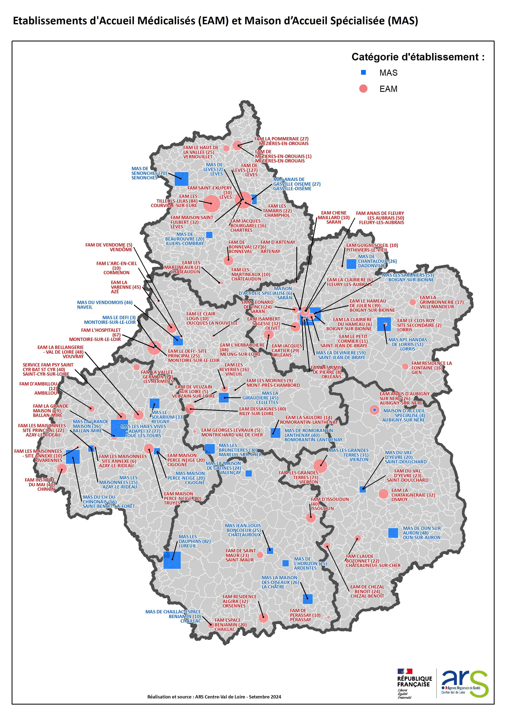
30 Maisons d’Accueil Spécialisé
63 Etablissements Accueil Médicalisé

Slide 15
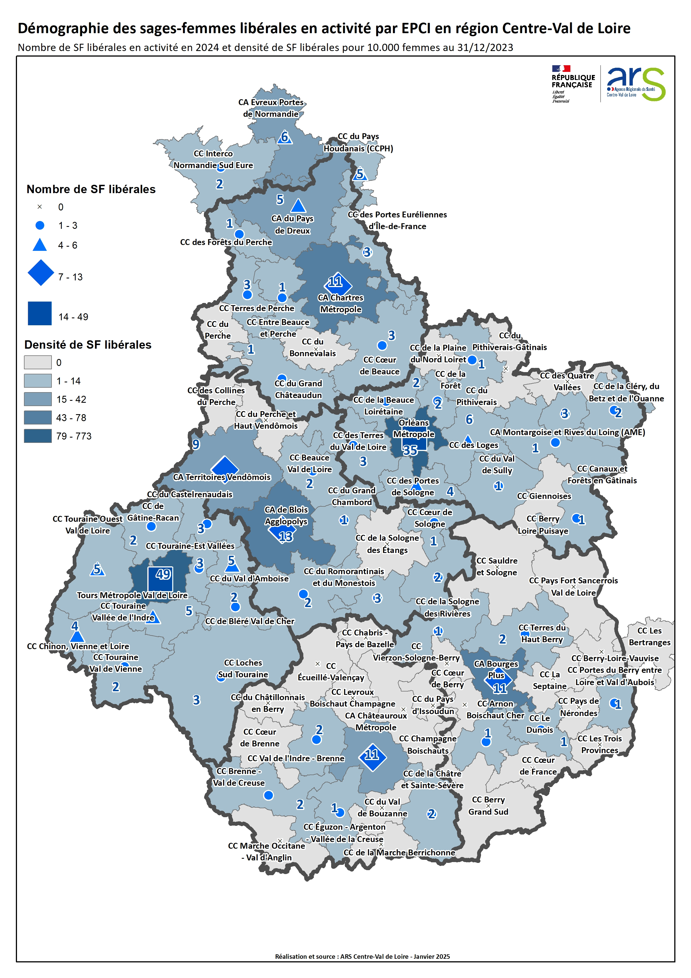
272 Sages-femmes Libérales

Slide 16
Rôle et missions de l’ARS CVL
Adaptation de la démarche Handigynéco à la région
Opérer une veille réglementaire, un appui méthodologique et financier au porteur
Veiller au respect des critères et des attendus :
Déploiement de la démarche sur tout le territoire régional
Dynamique de coordination régionale
Formation des sages-femmes volontaires
Accompagnement des ESMS
Mise en place des consultations gynécologiques et des ateliers
Qualité du suivi de proximité des actions

Slide 17
Clés de réussite
Coordination de l’action des sages-femmes indispensable => Chef de projet
Planification des actions (déploiement des actions en mode projet)
Communication large et régulière auprès des protagonistes (professionnels, usagers, familles…)
Outils spécifiques de communication avec les usagers-ères et professionnels à envisager

Slide 18
Points de vigilance
Accès au dossier médical des personnes dans les structures à faciliter
Si mode expérimental ; autorisation d’intervention de familles et/ou tuteurs à anticiper
Coordination avec les structures : nécessité d’identifier une personne-ressource comme interlocutrice de la sage-femme pour préparer sa venue
Locaux dédiés à la réalisation des consultations individuelles (facilite l’action)

Slide 19
3. HANDIGYNECO : en pratique

Slide 20
Acteurs et publics concernés par Handigynéco
Femmes en situation de handicap accueillies dans ces structures, quel que soit le type
de handicap
Hommes en situation de handicap accueillis dans ces structures, quel que soit le type de
handicap

Slide 21
Acteurs et publics concernés par Handigynéco
Les établissements médico-sociaux (MAS-EAM-FAM), accueillant des personnes en situation de handicap adultes
Professionnels (du soin et éducatif) de ces structures, impliqués dans la prise en charge des usagers au quotidien
Sages-femmes libérales, volontaires, formées au handicap

Slide 22
Le rôle des sages-femmes dans la démarche
Volet 1 : Intervention dans le cadre du suivi gynécologique des femmes en situation de handicap
Volet 2 : Intervention dans le cadre d’ateliers collectifs sur la VIAS auprès des résidents et des équipes de professionnels de l’ESMS
Volet 3 : Intervention dans le cadre du dépistage et de la prévention des VFF
VIAS: Vie Intime Affective et Sexuelle
ESMS: Etablissements ou Services Médico-Sociaux
VFF: Violences Faites aux Femmes
Notes:
A préciser à l’oral : formalisé par une convention d’engagement dans la démarche Handigynéco pour une durée de 2 ans. Cet engagement permettra aux SF libérales volontaires de bénéficier :
d’une formation de 3 jours, dont les frais seront pris en charge par Handigynéco
Rémunération sur les interventions, actes, consultations réalisées au sein des ESMS (selon barème défini par l’ARS)

Slide 23
Les objectifs de la formation
Amélioration des pratiques professionnelles
Actualisation des connaissances
Evolution de la posture professionnelle
Notes:
A préciser à l’oral (ci-dessous):
Améliorer : Actualiser sa pratique de l’examen et de la consultation gynécologique pour les femmes en situation de handicap
Animer un atelier collectif destiné aux personnes en situation de handicap et aux professionnels des ESMS sur la VIAS et les VFF
Intégrer sa pratique dans le parcours de soins des femmes et dans une logique de gradation des soins
Actualisation : sur le secteur médico-social, notamment sur les différents types de services et d’établissements médico-sociaux, le rôle des professionnels, les aides et les ressources sur le territoire
sur les modes de communication spécifiques à chaque type de handicap, sur les aspects psychologiques et législatifs liés à la sexualité des personnes en situation de handicap.
Savoir prévenir, dépister et orienter les femmes victimes de violences
Evolution : Développer des capacités d’accueil, d’écoute en entretien individuel et en animation de groupe.
Réfléchir à sa posture professionnelle en lien avec la thématique de la sexualité : représentation sociétale et personnelle sur la définition de la sexualité dans le monde du handicap.

Slide 24
Aperçu du contenu de formation des SFL
Présentation des différents types de handicap
Présentation du secteur médico-social
Réflexion sur les enjeux et les représentations de la sexualité
Focus sur les VFF en général et pour les personnes en situation de handicap
Mise en pratique pour les consultations et les ateliers collectifs
Présentation des ressources locales par les acteurs du territoire
Présentation de la boîte à outils générale et régionale
Présentation des attitudes et outils du counseling
Présentation des différentes positions gynécologiques pour l’examen
Notes:
Secteur médico-social (à préciser à l’oral) : Différents types d’ESMS où la démarche sera déployée et des professionnels ressources pour les sages-femmes
Représentation sexualité (à préciser à l’oral) : d’une manière générale et dans le champ du handicap
VFF (à préciser à l’oral) : chiffres des VFF, impact du handicap sur les VFF, ressources sur le territoire, posture de la sage-femme, travaille en réseau...)
Ressources locales (à préciser à l’oral) : et le travail en réseau (centres ressources, handiconsult, retours d’expérience...)
Counseling (à préciser à l’oral) : mise en situation pour appliquer ces attitudes et outils à la consultation gynécologique, à l’animation de groupe de personnes en situation de handicap et des professionnels des ESMS

Slide 25
Cadre de l’intervention des sages-femmes libérales
UNE SAGE-FEMME RÉFÉRENTE POUR 2 OU 3 ESMS MÉDICALISÉS POUR :
Des consultations gynécologiques de prévention longue (d'une heure).
Cible: 1 consultation / femme / an
L'animation d'ateliers de sensibilisation aux enjeux de la vie intime, affective et sexuelle et des violences faites aux femmes aux professionnels de l'établissement.
Cible: 2 interventions / an
L'animation d'ateliers de sensibilisation aux enjeux de la vie intime, affective et sexuelle et des violences faites aux femmes à l'ensemble des personnes accueillies.
Cible: 1 intervention / an

Slide 26
La formation des sages-femmes
Sage-femme libérale sur base de volontariat (convention)
PÉRIODE DE FORMATION :
3 jours de 7h consécutives en présentiel pour 10 à 14 SF (21h de formation)
Premières formations en région CVL → septembre 2025 et janvier 2026

Slide 27
Le rôle des établissements
L’ÉTABLISSEMENT QUI :
Est en lien avec la Sage-femme et la cheffe de projet Handigynéco
S'assure de l'information, de la préparation à la consultation et à l'intervention de la sage-femme
S'assure du bon accueil de la sage-femme (pièce et matériel à disposition, organisation des interventions, informations sur les PSH...)
Fais le lien pour la continuité des soins
Reco HAS et nomination d’un référent/personne-ressource

Slide 28
Le rôle du chef de projet
Participe au diagnostic des besoins, des ressources du territoire
Identifie les sages-femmes volontaires, en lien avec ARS
Identifie les ESMS pouvant bénéficier du dispositif, en lien avec l’ARS
Coordonne la mise en place des actions de formation auprès des sages-femmes
Coordonne la mise en place des actions d’information et de sensibilisation auprès des ESMS (visites notamment)
Effectue des actions de communication et de promotion sur la démarche
Recueille et traite les interventions des sages femmes (enregistrement/facturation)
Participe aux recensements territoriaux de l’offre de soins et des professionnels/cabinets accessibles aux handicaps

Slide 29

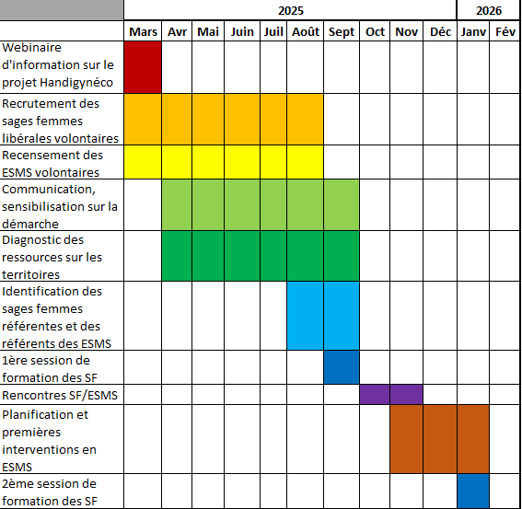
Calendrier prévisionnel de déploiement
Notes:
A préciser à l’oral :
Dates de formation :
3,4,5 septembre 2025
28,29,30 janvier 2026

Slide 30
Modalités de candidature
Pour les sages femmes libérales (via questionnaire) :
https://docs.google.com/forms/d/e/1FAIpQLSdxdAYR-CHRCc8YQBpWDwtnOAJtn3s6G-2WMjT0Egrde_p8Kg/viewform?usp=header
Pour les établissements médicalisés (via questionnaire) :
https://docs.google.com/forms/d/e/1FAIpQLSeNaLW8oNNWxDwF0xRI5qF8Ymrs8EtIfC-zwG4RnnqLqa1q9g/viewform?usp=header

Slide 31
Contacts
Madame GIRAULT Laura :
Cheffe de projet Handigynéco
Mail: laura.girault@apf.asso.fr
Tél: 07.60.80.68.26

